Slide 1









LỊCH SỬ VÀ ĐỊA LÍ

Slide 2

1. Năng lực đặc thù:
- Nêu được một số tác động của môi trường thiên nhiên đối với đời sống và hoạt động sản xuất trong vùng.
- Đề xuất được ở mức độ đơn giản một số biện pháp phòng, chống thiên tai ở vùng Duyên hải miền Trung.
- Thể hiện được thái độ cảm thông và sẵn sàng có hành động chia sẻ với người dân gặp thiên tai.
2. Năng lực chung.
- Năng lực tự chủ, tự học: Biết tự chủ thực hiện sử dụng một số phương tiện học tập môn Lịch sử và Địa lí.
- Năng lực giải quyết vấn đề và sáng tạo: Thực hiện tốt và có sáng tạo trong thực hiện các hoạt động của môn Lịch sử và địa lí.
- Năng lực giao tiếp và hợp tác: Biết trao đổi, góp ý cùng bạn trong hoạt động nhóm và thực hành.
3. Phẩm chất.
- Phẩm chất nhân ái: Biết chia sẻ, giúp đỡ bạn trong sử dụng, thực hành các hoạt động về Lịch sử, Địa lí.
- Phẩm chất chăm chỉ: Có tinh thần chăm chỉ, ham học hỏi trong tìm hiểu về Lịch sử và Địa lí.
- Phẩm chất trách nhiệm: Có ý thức trách nhiệm với lớp, tôn trọng tập thể.

Slide 3
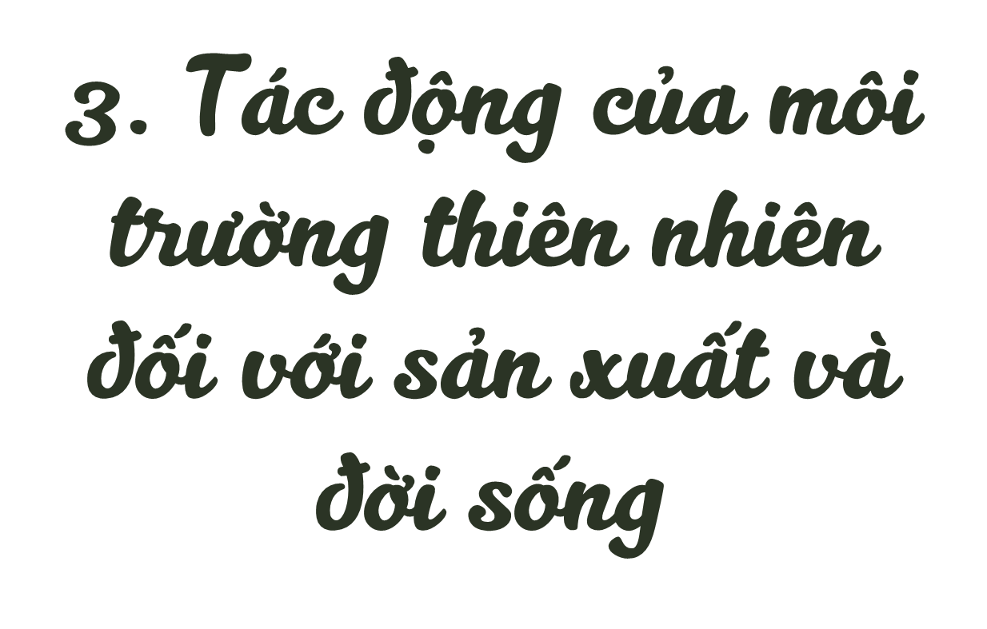

Slide 4

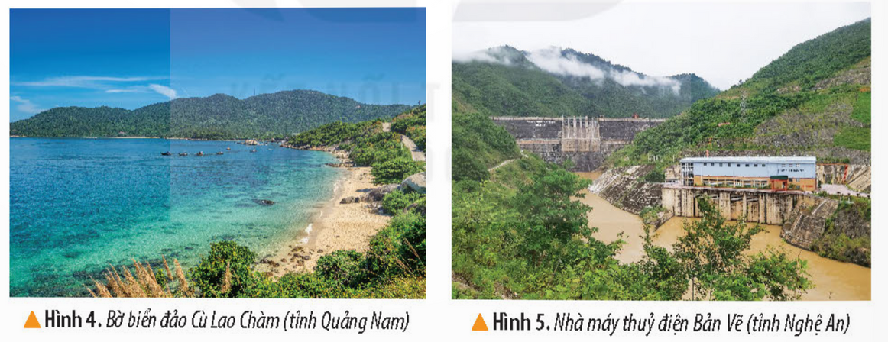

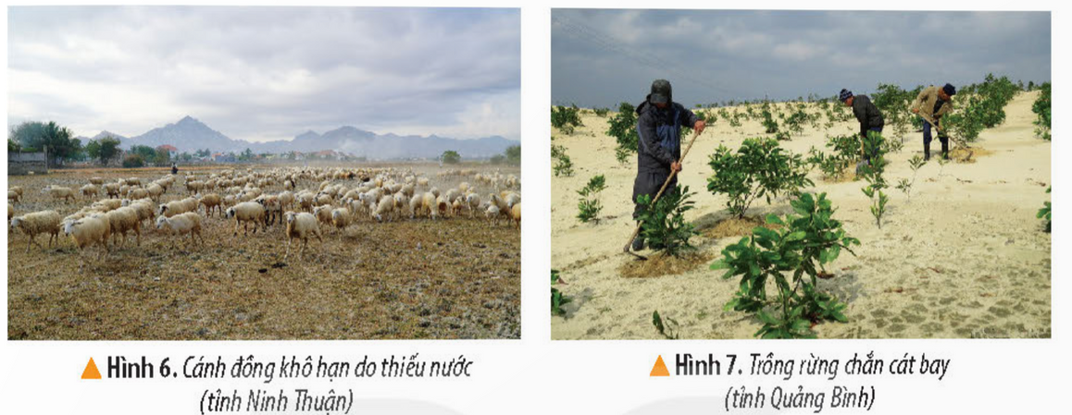
Đọc thông tin và quan sát các hình từ 4 đến 7, em hãy:
- Nêu tác động tích cực và tiêu cực của môi trường thiên nhiên đến đời sống và sản xuất của người dân vùng Duyên hải miền Trung
- Đề xuất một số biện pháp phòng, chống thiên tai ở vùng Duyên hải miền Trung.
Đọc thông tin và
trả lời các câu hỏi

Slide 5


Cùng chia sẻ những câu trả lời của nhóm mình

